Slide 1
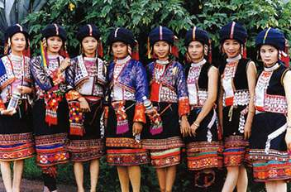
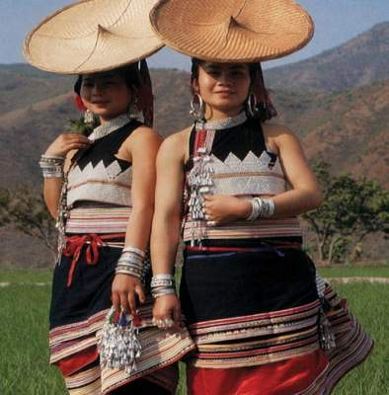
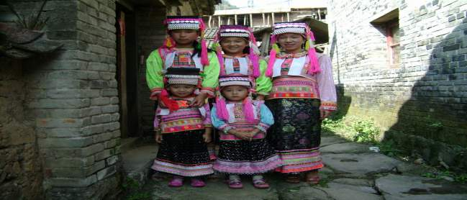
傣族服装

Slide 2
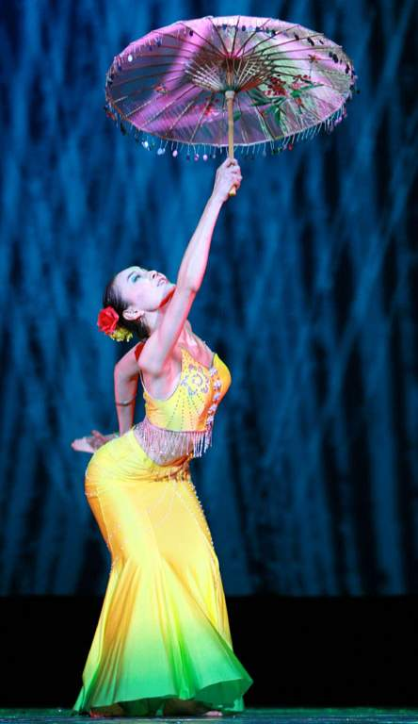
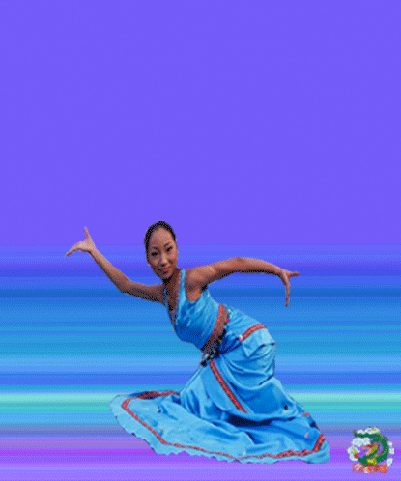
傣族舞蹈

Slide 3

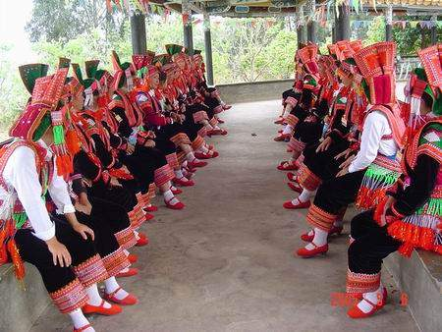
赛歌会

Slide 4
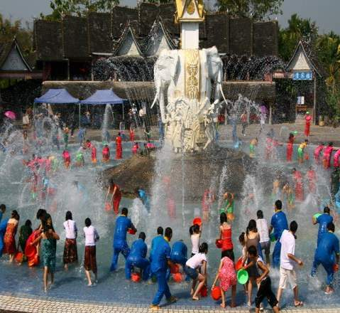
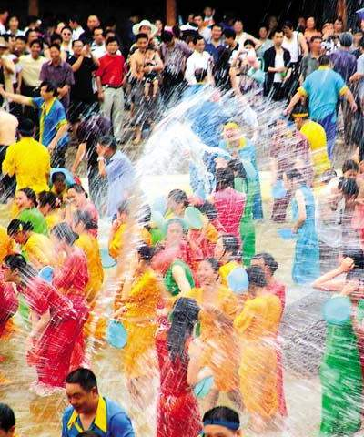
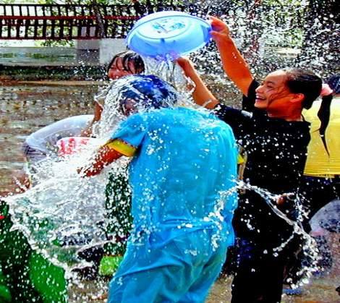
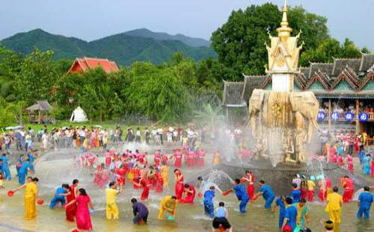
泼水狂欢

Slide 5
11 难忘的泼水节

Slide 6
泼水节一般在阳历４月１３日至１５日这三天，到了节日，傣族男女老少就穿上节日的盛装，挑着清水，先到佛寺浴佛，然后就开始互相泼水，你泼我，我泼你，它象征着吉祥、幸福、健康，年青人手里明亮晶莹的水珠，还象征着甜蜜的爱情。
泼水节的内容，除泼水外，还有赛龙舟、斗鸡、
跳孔雀舞、丢包、放高升，放孔明箭等活动。
每年到泼水节的时候，数以万千的中外游客便纷纷
云集到云南西双版纳、瑞丽等傣族地区，参加傣族泼水节，年复一年，参加的旅游者越来越多，泼水节的规模越来越大。1961年4月13日，周恩来总理他曾参加过西双版纳的泼水节，从此以后，傣族泼水节更加名扬四海。

Slide 7
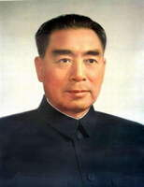
周恩来（1898～1976），原籍浙江绍兴，生于江苏淮安。伟大的马克思列宁主义者，中国无产阶级革命家、政治家、军事家、外交家，中国共产党和中华人民共和国的主要领导人，中国人民解放军主要创建人和领导人。他是以毛泽东同志为核心的党的第一代中央领导集体的重要成员，在国际上也享有很高威望。周恩来同志的卓著功勋、崇高品德、光辉人格，深深铭记在全国各族人民心中。

Slide 8

读一读
fèng huáng ēn qiāo jīn guà
凤 凰 恩 敲 襟 褂
咖 啡 踩 端 蘸 寿
kā fēi cǎi duān zhàn shòu

Slide 9
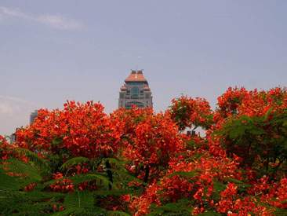
啡
凰
咖
踩
蘸
襟
端
寿
恩
敲
褂
凤

Slide 10
记一记
泼水节 敬爱 周恩来
总理 踩伤 对襟白挂
敲鼓 衣襟 银碗 顶端
祝福 健康 长寿 幸福
咖啡 盛满 白大褂

Slide 11

自学四步骤：
标：标出自然段
划：划出生字，读一读，记一记。
记：把文中的好词好句作好记号。
想：提出问题，想想收获。

Slide 12
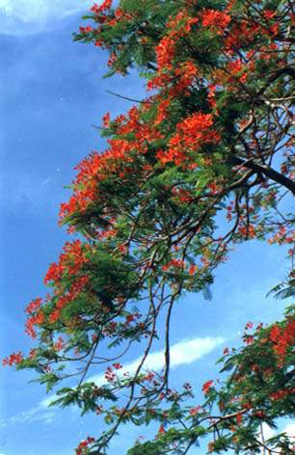
火红火
红的凤凰花
开了，傣族
人民一年一
度的泼水节
又到了。

Slide 13
火红火
红的凤凰花
开了，傣族
人民一年一
度的泼水节
又到了。

Slide 14
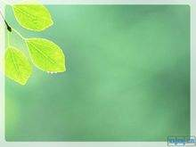
火红火红的凤凰花 开了，
傣族人民 一年一度的泼水
节 又到了。
今年，傣族人民特别高兴，因为敬爱的周恩来总理要和他们一起过泼水节。
傣族人民为什么特别高兴？

Slide 15
用“因为 …..所以”说说今年的泼水节有什么特别的地方？
因为周总理和傣族人民欢度一年一度的泼水节，所以这个泼水节十分令人难忘。

Slide 16
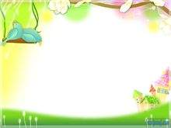
傣族人民是怎样欢迎周总理的？读读第三自然段。

Slide 17
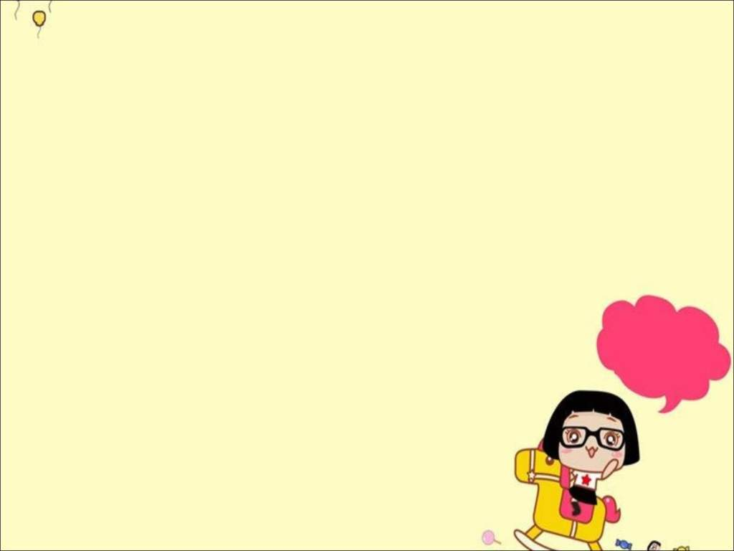
感悟
1、人们敲起象脚鼓，从四面八方赶来了。
2、人们在地上洒满了凤凰花的花瓣，
好像铺上了鲜红的地毯。一条条龙船
划过江面，一串串花炮升上天空。
3、人们欢呼着：“周总理来了！”

Slide 18

那天早晨，人们敲起象脚鼓，从四面八方赶来了。为了欢迎周总理，人们在地上撒满了凤凰花的花瓣，好像铺上了鲜红的地毯。一条条龙船驶过江面，一串串花炮升上天空。人们欢呼着：“周总理来了！”

Slide 19
地上（撒满花瓣）
欢迎周总理
江面（一条条龙船）
天空（一串串花炮）
人们欢呼着：“周总理来了！”

Slide 20
周总理跟傣族人民
是怎样欢度节日的？

Slide 21
1、周总理身穿对襟白挂，咖啡色长裤，
头上包着一条水红色的头巾，笑容满面
地来到人群中。
2、他接过一只象脚鼓，敲着欢乐的
鼓点，踩着凤凰花铺成的“地毯”，同
傣族人民一起跳舞。

Slide 22
3、周总理一手端着盛满清水的银碗，
一手拿着柏树枝蘸了水，向人们泼洒，
为人们祝福。

Slide 23
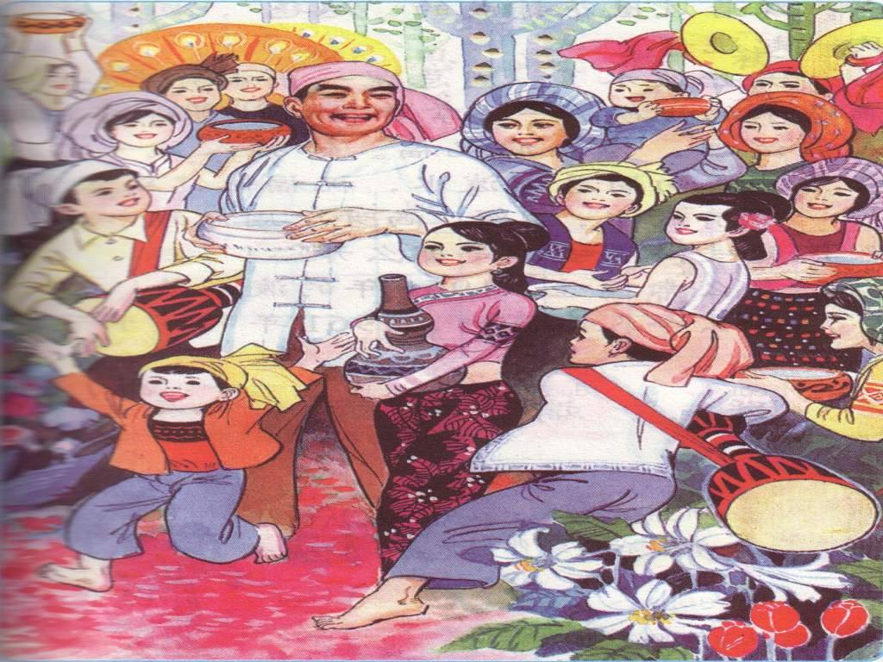
周总理身穿对襟白褂，咖啡色长裤，头上包着一条水红色头巾，笑容满面地来到人群中。他接过一只象脚鼓，敲着欢乐的鼓点，踩着凤凰花铺成的“地毯”，同傣族人民一起跳舞。
请画出描写周总理
外貌的句子。

Slide 24
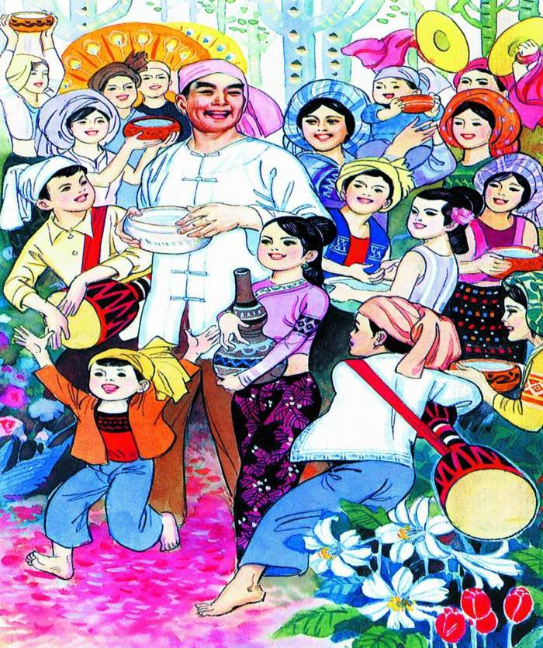
水红色头巾
对襟白褂
端
蘸
咖啡色长裤
象脚鼓
凤凰花

Slide 25
开始泼水了。周总理一手端着盛满清水的银碗，一手拿着柏树枝蘸了水，向人们泼洒，为人们祝福。傣族人民一边欢呼，一边向周总理泼水，祝福他健康长寿。
周总理把水泼到老年人身上，祝愿他们——
周总理把水泼到青年人身上，祝愿他们——
周总理把水泼到孩子们身上，祝愿他们——

Slide 26
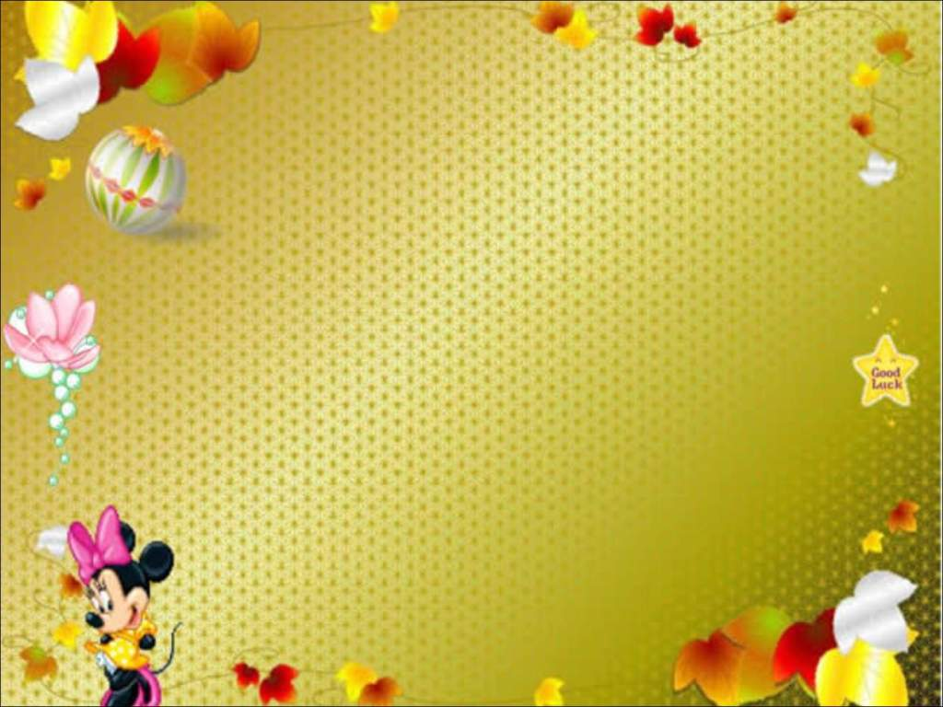
从周总理和傣族人民一起敲鼓跳舞，相互泼水祝福中，你体会到什么？
总理爱人民，人民爱总理

Slide 27
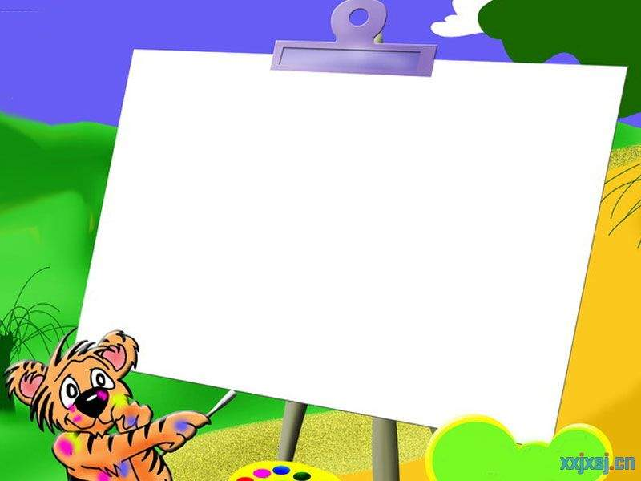
假如你是傣族人民中的一员，此时此刻，你的心情怎么样呢？
幸福 快乐 激动 兴奋

Slide 28
清清的水，泼呀，洒呀！周总理和傣族人民笑哇，跳哇，是那么开心！
多么幸福哇，1961年的泼水节！
多么令人难忘啊， 1961年的泼水节！

Slide 29
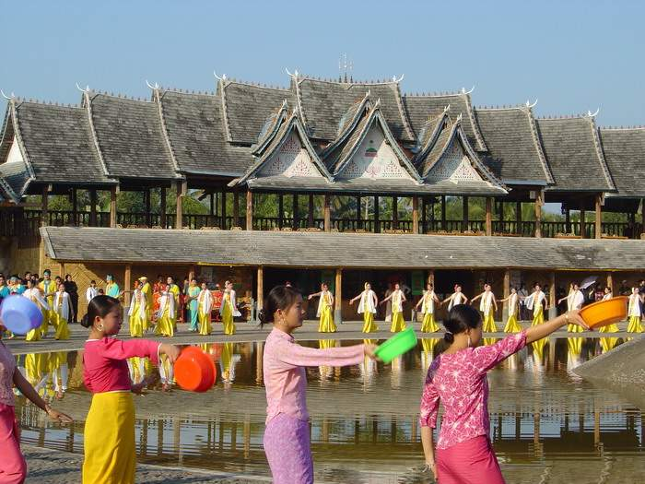

Slide 30
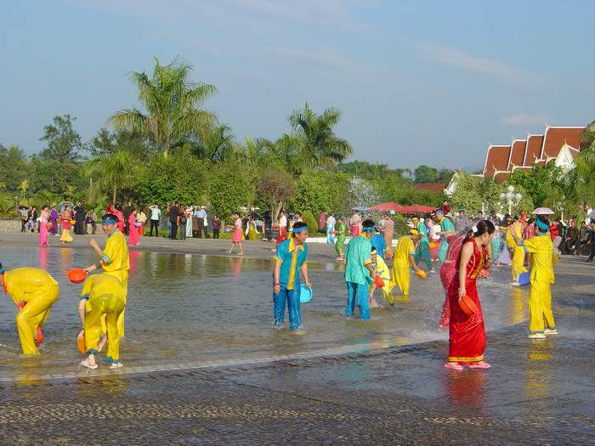

Slide 31
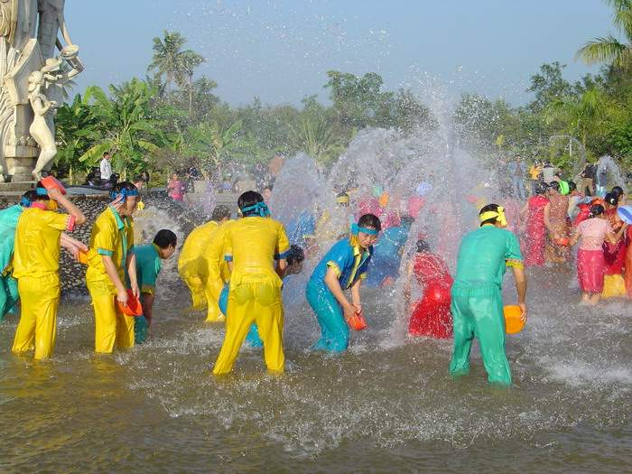

Slide 32
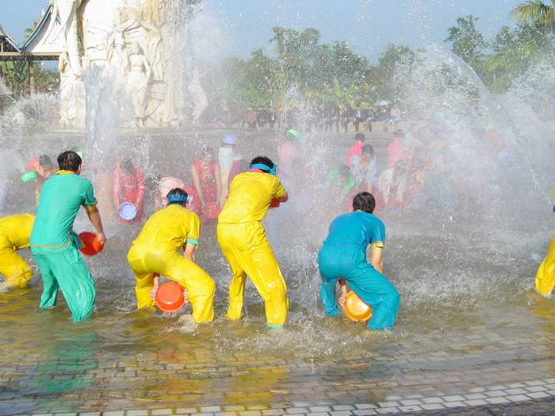

Slide 33
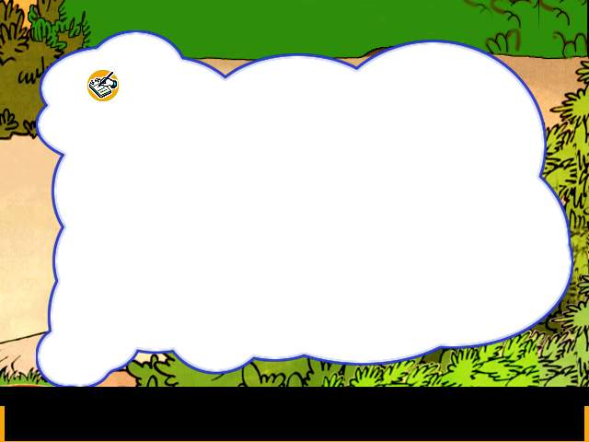
你会填吗？
（ ）的泼水节 （ ）的凤凰花
（ ）的周总理 （ ）的地毯
（ ）的泼水节 （ ）的花瓣
（ ）的头巾 （ ）的鼓点

Slide 34
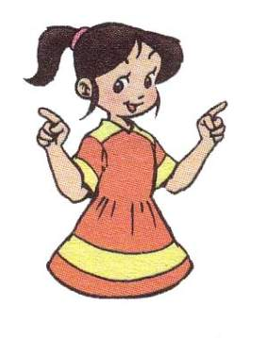
我想知道……
彝族的火把节
山西锣鼓
苗族服饰
秧歌
鄂伦春篝火节

Slide 35
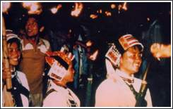
彝
族
的
火
把
节
从每年农历六月二十四日起，彝族都要以自己独特的方式度过三天的火把节。

Slide 36
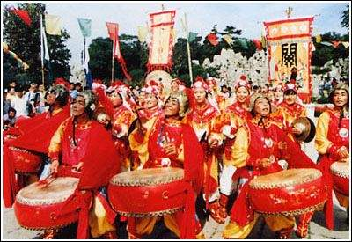
山西锣鼓
正月十五元宵佳节，山西人就用锣鼓宣告喜庆。

Slide 37
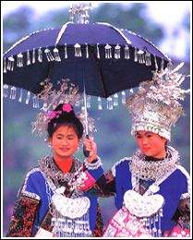
身上的小铃响个不停，背着10多千
克的银饰就像羽毛一样的轻。服饰上的
纹样，有古老的传说，有图腾崇拜，还
有动物花卉，它记载着苗族文化的变迁，
是一种独特的文化载体，丰富了民族文
化的底蕴。
苗族服饰

Slide 38
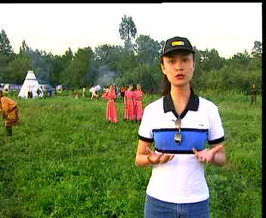

鄂伦春篝火节

Slide 39
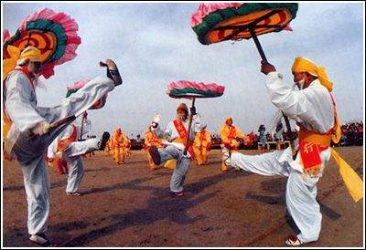
秧
歌
农历正月十五的元宵节，对于山东省商河
县农民来说，意味着狂欢。

Slide 40
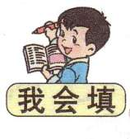
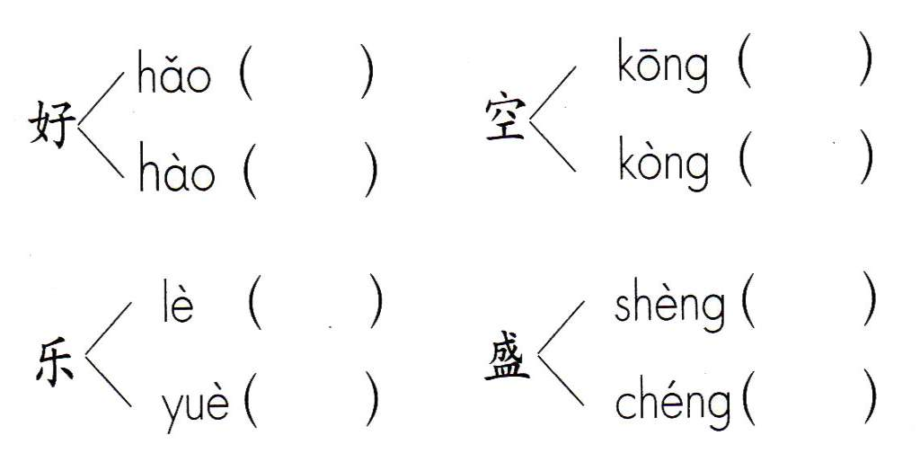
好坏
天空
爱好
有空
快乐
盛开
音乐
盛满

